Slide 1

El Mercado de la
Bancaseguros
25 de julio de 2014

Slide 2
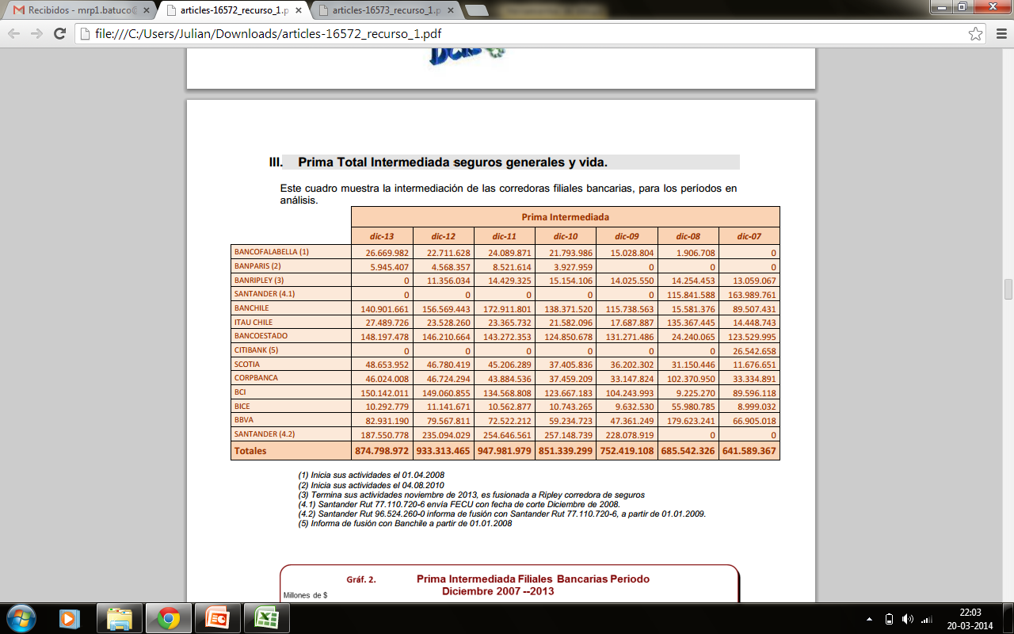
Prima Total Intermediada seguros generales y vida
Cifras en M$
16% DEL MERCADO TOTAL
Fuente: SVS

Slide 3
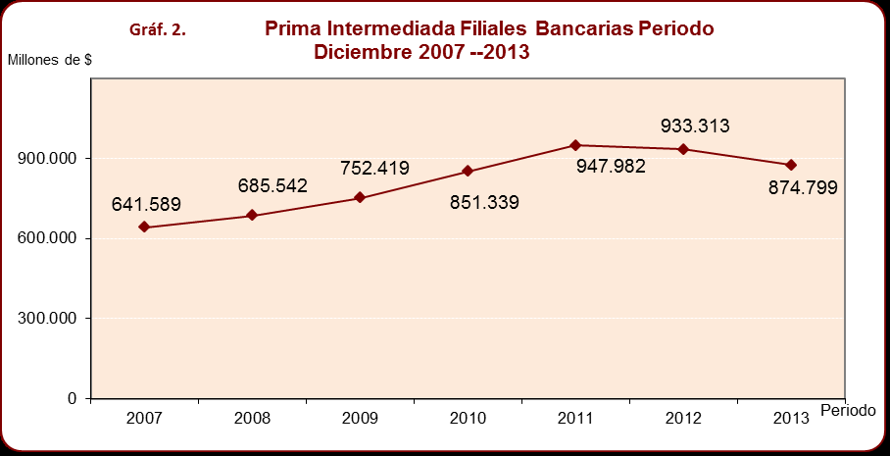
Prima Total Intermediada evolución años 2007 al 2013
Fuente: SVS

Slide 4
Prima Total Intermediada evolución años 2007 al 2013
Fuente: SVS

Slide 5
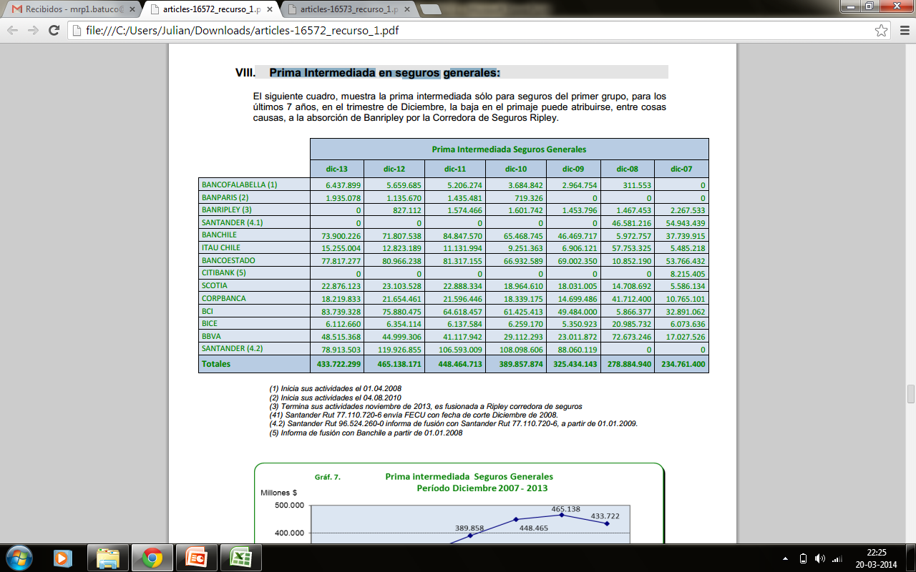
Prima Intermediada en seguros generales:
Evolución 2007 al 2013
Cifras en M$
24% DEL MERCADO TOTAL DE GENERALES
Fuente: SVS

Slide 6
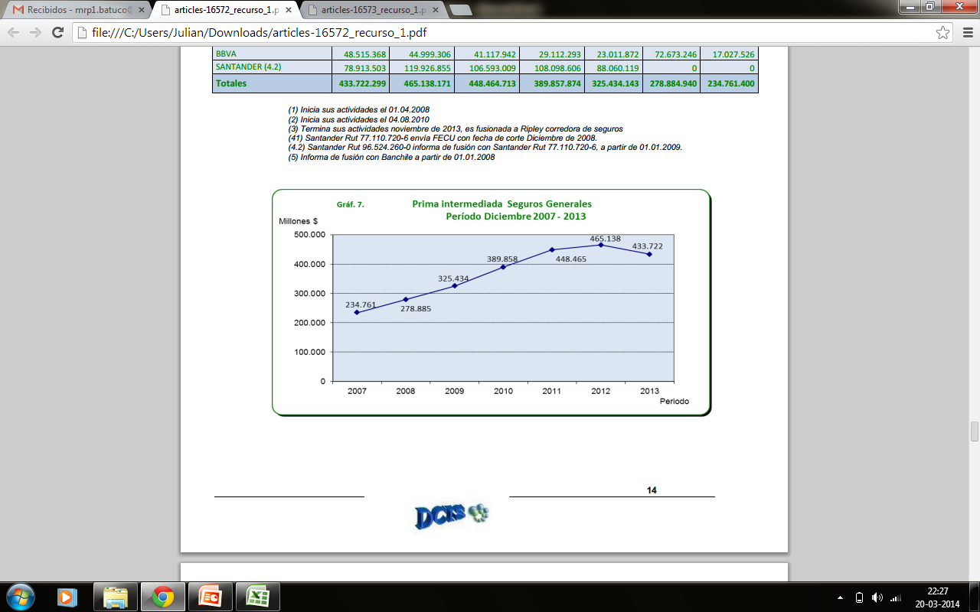
Prima Intermediada en seguros generales:
Evolución 2007 al 2013
Fuente: SVS

Slide 7
Prima Intermediada en seguros generales:
Evolución 2007 al 2013
Fuente: SVS

Slide 8
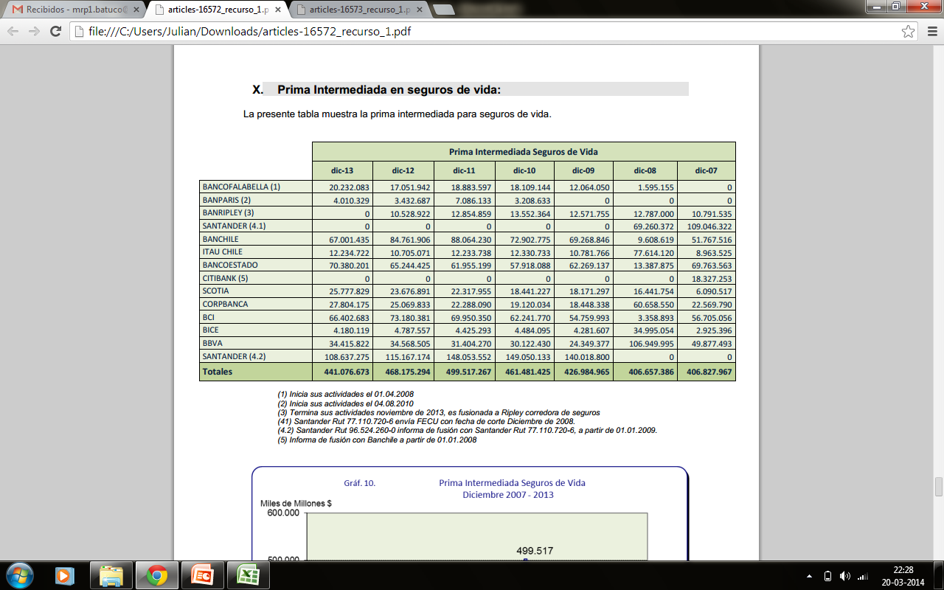
Prima Intermediada en seguros de vida:
Evolución 2007 al 2013
Cifras en M$
12% DEL MERCADO TOTAL DE VIDA CONSIDERANDO LOS SEGUROS PREVISIONALES
Fuente: SVS
30% DEL MERCADO TOTAL DE VIDA SIN CONSIDERAR LOS SEGUROS PREVISIONALES

Slide 9
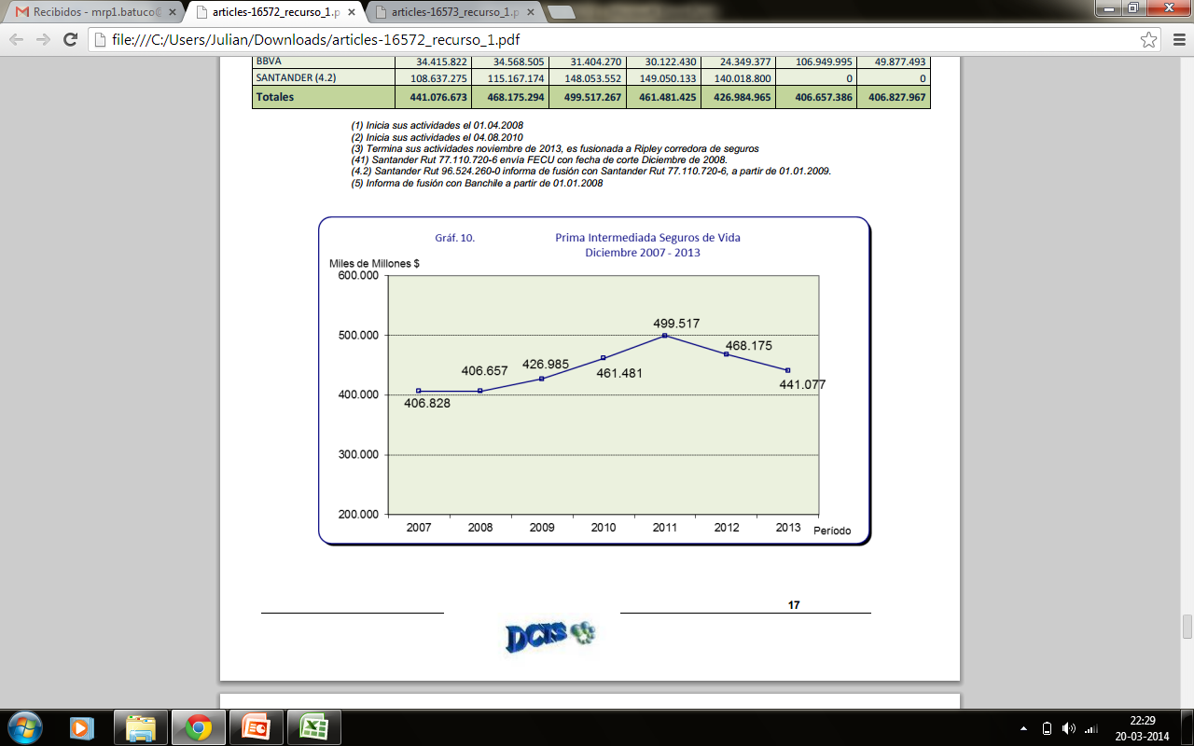
Prima Intermediada en seguros de vida:
Evolución 2007 al 2013
Fuente: SVS

Slide 10
Prima Intermediada en seguros de vida:
Evolución 2007 al 2013
Fuente: SVS

Slide 11
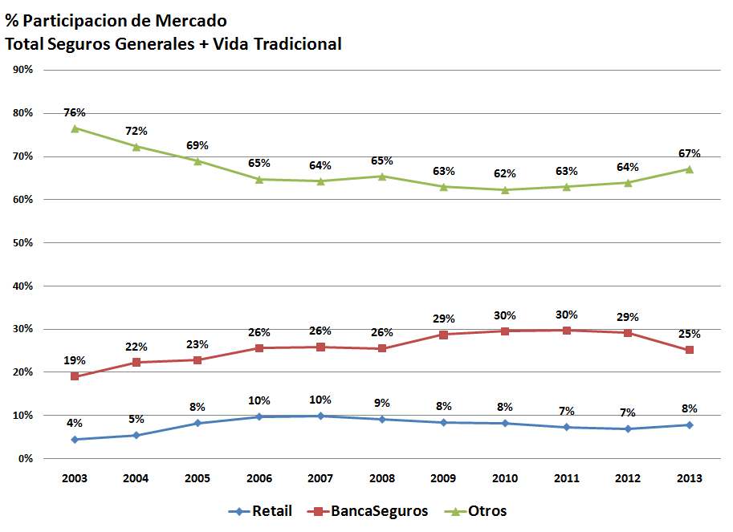
Participación de la Bancaseguros en el mercado
Fuente: SVS

Slide 12
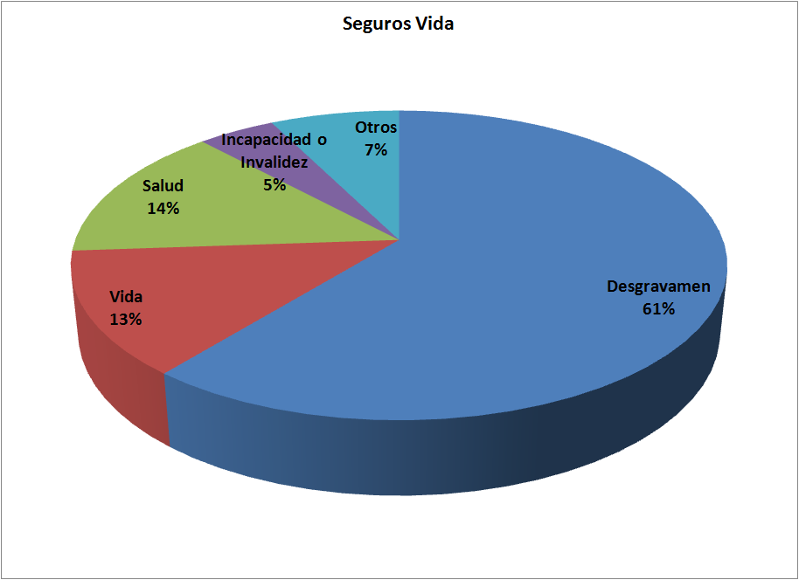
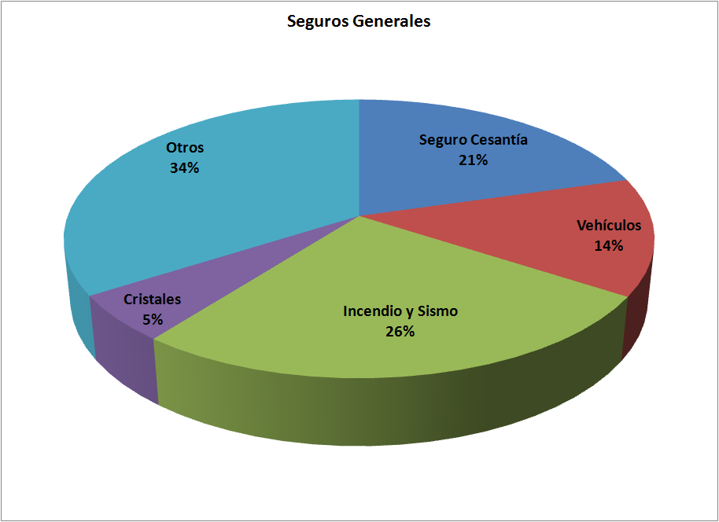
Distribución de Productos en Bancaseguros

Slide 13
Siniestros denunciados período 2010 - 2013

Slide 14
TOTAL DE RECLAMOS RECIBIDOS POR ESCRITO DEL 01 DE ENERO AL 31 DE DIECIEMBRE DEL AÑO 2013
Fuente: SVS

Slide 15
!!! Muchas Gracias !!!

